Slide 1
인공지능 프로그래밍 ★ 8주차 – 키보드/이동 ★
2019. 3. 22
서울코딩학원
김현호

Slide 2
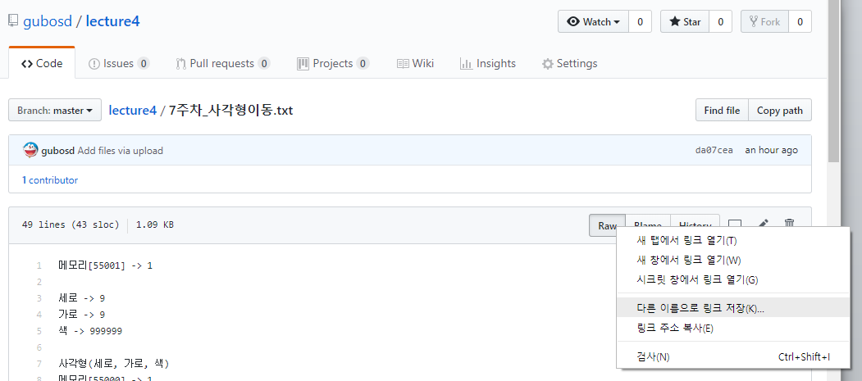
7주차 소스 다운로드
http://github.com/gubosd/lecture4
7주차_사각형이동.txt

Slide 3
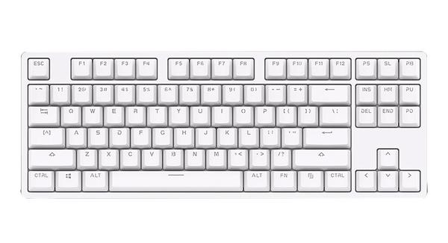
키보드 사용하기
엔터
50009
위화살표
50004
스페이스
50008
왼쪽
50006
오른쪽
50007
아래
50005
메모리[50006] ➔ 왼쪽화살표 (눌리면 1, 아니면 0)

Slide 4

한번에 한칸씩
현재키 -> 0
게임중 -> 1
게임중=1 동안
메모리[50004]=1 이면 # 위쪽
현재키 != 4 이면
현재키 -> 4
세로 -> 세로 - 1
색 -> 990000
메모리[50005]=1 이면 # 아래쪽
현재키 != 5 이면
현재키 -> 5
세로 -> 세로 + 1
색 -> 99
메모리[50006]=1 이면 # 왼쪽
현재키 != 6 이면
현재키 -> 6
가로 -> 가로 - 1
색 -> 999900
메모리[50007]=1 이면 # 오른쪽
현재키 != 7 이면
현재키 -> 7
가로 -> 가로 + 1
색 -> 9999
** 고칠점 **
한방향으로 두칸을
이동할 수 없다!
w08_01_현재키.txt

Slide 5
자유롭게 이동
현재키 -> 0
새키 -> 0
게임중 -> 1
게임중=1 동안
새키 -> 0
메모리[50004]=1 이면 # 위쪽
새키 -> 4
메모리[50005]=1 이면 # 아래쪽
새키 -> 5
메모리[50006]=1 이면 # 왼쪽
새키 -> 6
메모리[50007]=1 이면 # 오른쪽
새키 -> 7
메모리[50008]=1 이면 # 스페이스
새키 -> 8
메모리[50009]=1 이면 # 엔터
게임중 -> 0
(새키>0)*(새키!=현재키) 이면
새키=4 이면 # 위쪽
세로 -> 세로 - 1
색 -> 990000
새키=5 이면 # 아래쪽
세로 -> 세로 + 1
색 -> 99
새키=6 이면 # 왼쪽
가로 -> 가로 - 1
색 -> 999900
새키=7 이면 # 오른쪽
가로 -> 가로 + 1
색 -> 9999
새키=8 이면 # 스페이스
세로 -> 9
가로 -> 9
색 -> 999999
현재키 -> 새키
w08_02_새키.txt

Slide 6
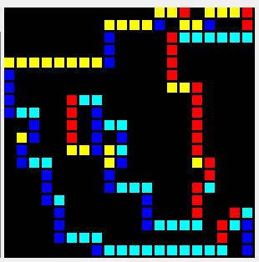
** 고칠점 **
지나간 꼬리가 계속 남아있다!

Slide 7
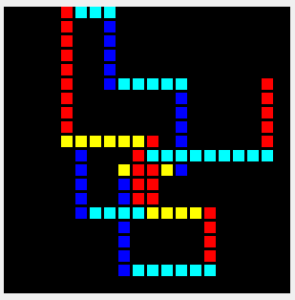

꼬리 지우기
사각형(세로, 가로, 색)
메모리[55000] -> 1
사각형(세로, 가로, 0)
w08_03_꼬리지우기.txt

Slide 8
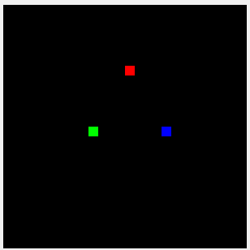
메모리 사용하기
메모리[0] ~ 메모리[29999]
메모리[55001] -> 1
메모리[0] -> 5
메모리[1] -> 10
메모리[2] -> 990000
메모리[3] -> 10
메모리[4] -> 7
메모리[5] -> 9900
메모리[6] -> 10
메모리[7] -> 13
메모리[8] -> 99
사각형(메모리[0], 메모리[1], 메모리[2])
사각형(메모리[3], 메모리[4], 메모리[5])
사각형(메모리[6], 메모리[7], 메모리[8])
w08_04_메모리사용.txt

Slide 9

블록모양 기억시키기
메모리[55001] -> 1
메모리[0] -> 0
메모리[1] -> 0
메모리[2] -> 0
메모리[3] -> 1
메모리[4] -> 1
메모리[5] -> 1
메모리[6] -> 1
메모리[7] -> 2
사각형(메모리[0], 메모리[1], 99)
사각형(메모리[2], 메모리[3], 99)
사각형(메모리[4], 메모리[5], 99)
사각형(메모리[6], 메모리[7], 99)
w08_05_블록저장.txt

Slide 10

블록 이동하여 그리기
메모리[55001] -> 1
메모리[0] -> 0
메모리[1] -> 0
메모리[2] -> 0
메모리[3] -> 1
메모리[4] -> 1
메모리[5] -> 1
메모리[6] -> 1
메모리[7] -> 2
세로 -> 9
가로 -> 9
사각형(세로+메모리[0], 가로+메모리[1], 99)
사각형(세로+메모리[2], 가로+메모리[3], 99)
사각형(세로+메모리[4], 가로+메모리[5], 99)
사각형(세로+메모리[6], 가로+메모리[7], 99)
w08_05_블록저장.txt

Slide 11
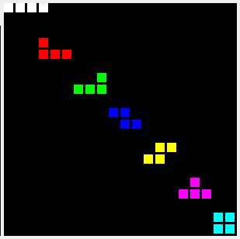
도전과제
테트리스 블록 7개를 메모리에 저장하자
블록 7개를 화면 여기저기에 그려보자
w08_06_블록7개.txt

